Slide 1
ИНСТИТУТ НАСТАВНИЧЕСТВА-инструмент развития кадрового потенциала в ООО «РН-Уватнефтегаз»
Тюмень, 25.04.2018г.
Рудык Елена Анатольевна

Slide 2
РОСНЕФТЬ — КРУПНЕЙШАЯ МИРОВАЯ НЕФТЕГАЗОВАЯ КОРПОРАЦИЯ
Страны ведения деятельности
Активы РиД
Норвегия
Монголия
НПЗ
Беларусь
Киргизстан
Украина
Россия
Германия
Туркменистан
Канада
Грузия
Китай
Мексиканский залив
Армения
Италия
Индия
Куба
Ирак
Венесуэла
Вьетнам
Eгипет
Мьянма
Бразилия
Мозамбик
Индонезия
1 097 лицензии на добычу углеводородов в России и за рубежом
Крупнейший недропользователь в России: ресурсы нефти и конденсата — 25,2 млрд т; газовые ресурсы — 23,7 трлн м³
13 НПЗ в России и доли в 5 НПЗ за рубежом
Широкая розничная сеть — 2 962 АЗС
Ежегодно в Компанию трудоустраиваются более 8 тыс. молодых работников
24 страны присутствия
74 региона производственной деятельности в России
>300 тыс. человек — персонал Компании

Slide 3
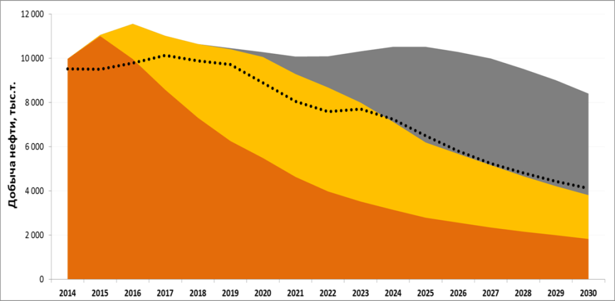
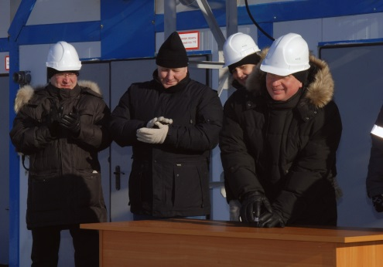
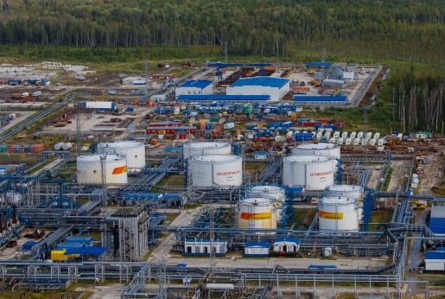
ООО «РН-УВАТНЕФТЕГАЗ»
УВАТСКИЙ ПРОЕКТ СЕГОДНЯ:
ХМАО
Уватский проект - один из приоритетных в деятельности ПАО «НК «Роснефть».
С начала реализации Уватского проекта в 2004 году годовая добыча предприятия выросла в 10 раз и составила в 2016 году 11,6 млн. тонн.
Текущие извлекаемые запасы нефти составляют 369 млн. тонн.
Разведка и добыча углеводородов на 11 лицензионных участках на юге Тюменской области (Уватский муниципальный район), 7 лицензионных участках в Ханты-Мансийском автономном округе – Югре, 1 лицензионном участке в Омской области.
Уват
1998 человек- численность персонала
Тюмень
785 человек- состав рабочих (39,3%)
730 человек- состав специалистов (36,5 %)
483 человека- состав руководителей (24,2%)
37 лет- средний возраст работников
+ 245 млн.т.
+ 85 млн.т.
154 млн.т.

Slide 4
4
ПРЕДПОСЫЛКИ РАЗВИТИЯ НАСТАВНИЧЕСТВА
Осознание значимости Наставничества как эффективного метода формирования профессиональных кадров, приверженных корпоративной культуре Компании.
Определение сути наставничества: адаптация в Компании и принятие ее ценностей; введение в профессию, передача знаний и опыта, профессиональное развитие.
Создание благоприятных условий для развития наставничества.

Slide 5
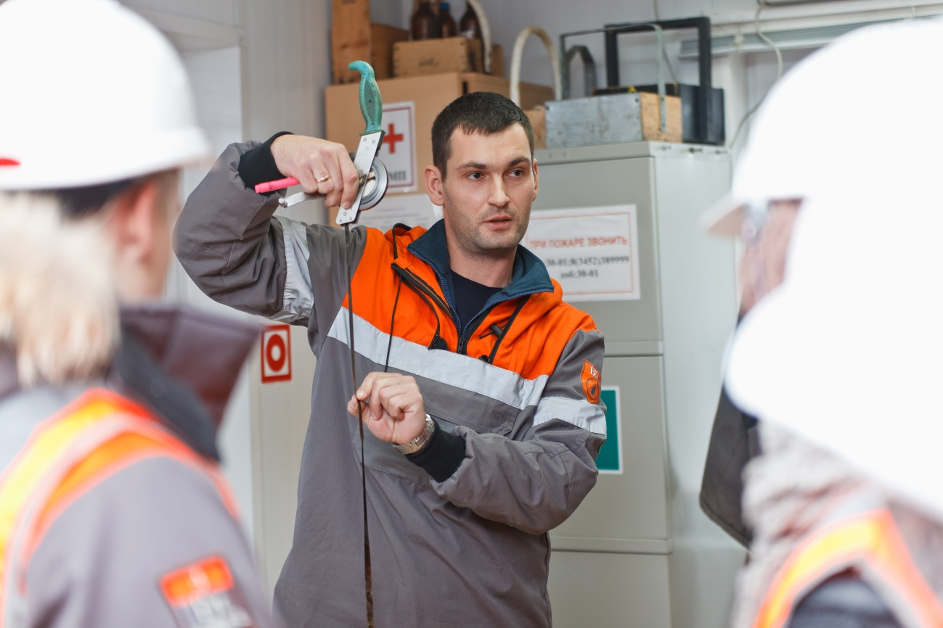
ЧТО ДЛЯ НАС ОЗНАЧАЕТ НАСТАВНИЧЕСТВО?
Форма передачи профессиональных знаний и умений от опытного профессионала, мастера своего дела,
к молодому, начинающему работнику в течение определенного периода времени.

Slide 6
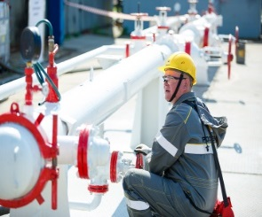
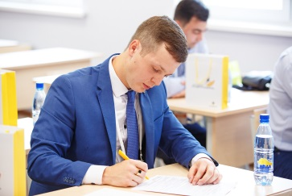
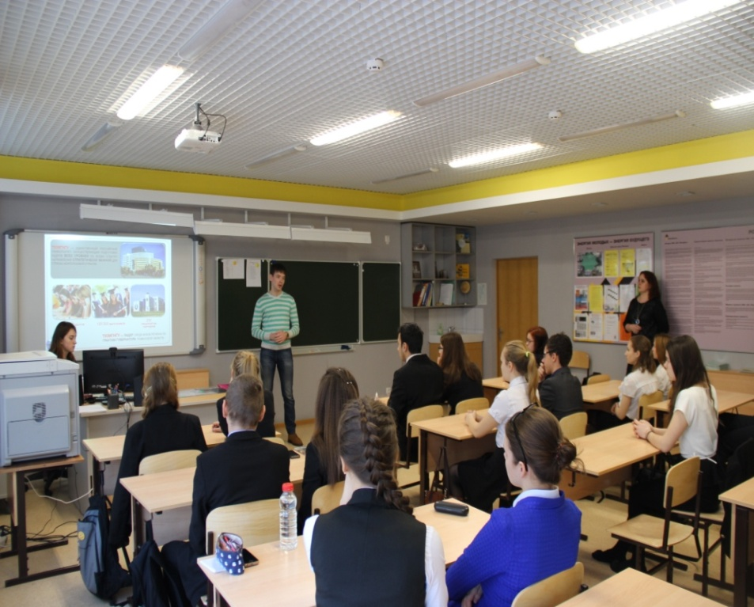
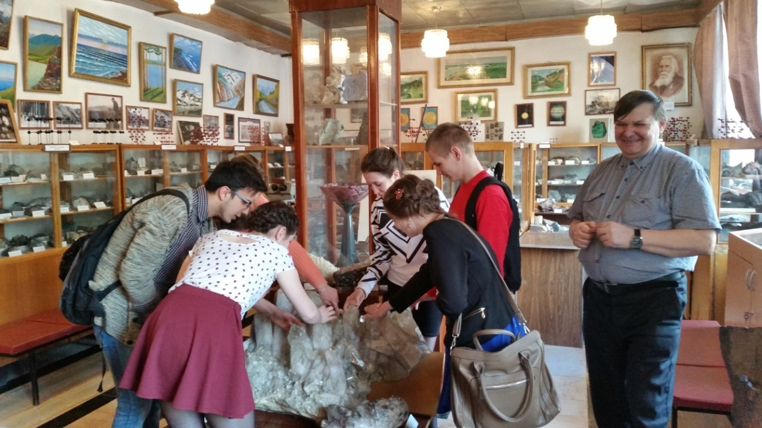
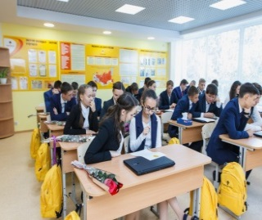
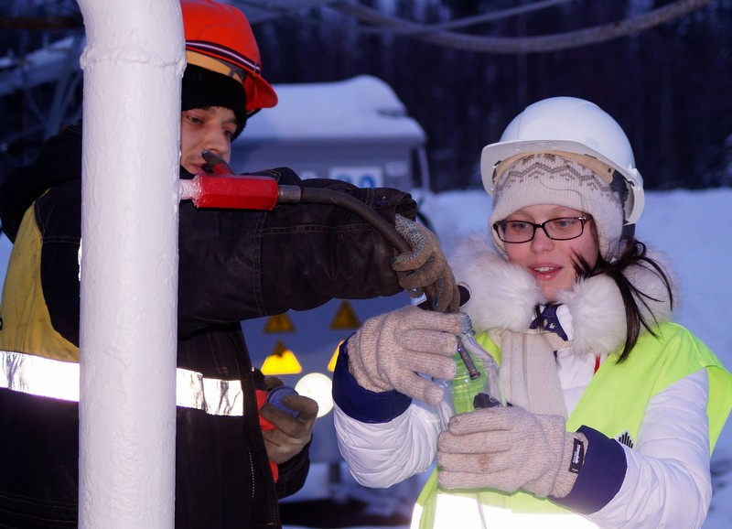
МОДЕЛЬ РАЗВИТИЯ ИНСТИТУТА НАСТАВНИЧЕСТВА В ООО «РН-УВАТНЕФТЕГАЗ»
ПЕРИОД ПОДГОТОВКИ НАСТАВЛЯЕМОГО 1-3 ГОДА
НА «ВЫХОДЕ» - ЭФФЕКТИВНЫЙ , УГЛУБЛЕННО ПОДГОТОВЛЕННЫЙ СОТРУДНИК
С РАЗВИТЫМИ КОМПЕТЕНЦИЯМИ И ВОЗМОЖНОСТЬЮ КАРЬЕРНОГО РОСТА
ПУТИ ДОСТИЖЕНИЯ ОЖИДАЕМОГО РЕЗУЛЬТАТА
НАСТАВНИЧЕСТВО НА РАБОЧЕМ МЕСТЕ (развитие профессионально-технических компетенций, в том числе по рабочей специальности)
ООО «РН-Уватнефтегаз»
3
ИСПОЛЬЗОВАНИЕ
ПРАКТИКО-МОДУЛЬНОГО ПОДХОДА
(стажировка на производственном участке, изучение методологии процессов
в курирующем подразделении офиса)
Тюменский индустриальный университет
2
«РАННЯЯ» ВОЗМОЖНОСТЬ ЗНАКОМСТВА И КОНТАКТА С БУДУЩИМ ПОДОПЕЧНЫМ
(вовлечение в жизнь предприятия со школьной скамьи-внутренние тренинги для школьников, проводимые экспертами предприятия, посещение месторождений)
Школа
поселок Туртас
1

Slide 7
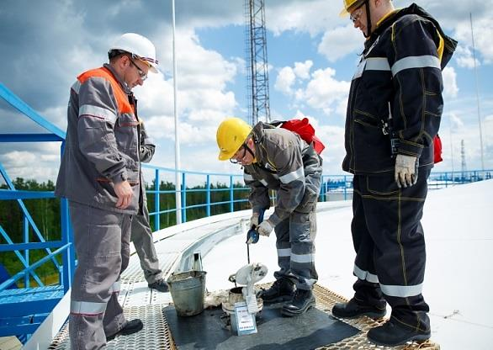
КЛЮЧЕВЫЕ УЧАСТНИКИ НАСТАВНИЧЕСТВА. ИХ РОЛЬ В ПРОЦЕССЕ НАСТАВНИЧЕСТВА.
наставник
передача опыта и знаний
руководитель
контроль взаимодействия в процессе наставничества
эффективное профессиональное развитие
оценка достигнутого результата
кадровая служба
методическая поддержка процесса наставничества
участие в оценке результативности наставляемого
наставляемый
оценка результативности взаимодействия
управляемая система взаимодействия участников процесса
развитие участников процесса
Наставничество на рабочем месте
Оценка и обучение
Корпоративные мероприятия

Slide 8
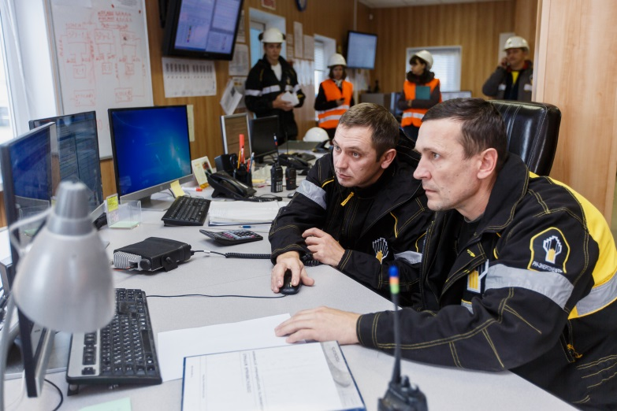
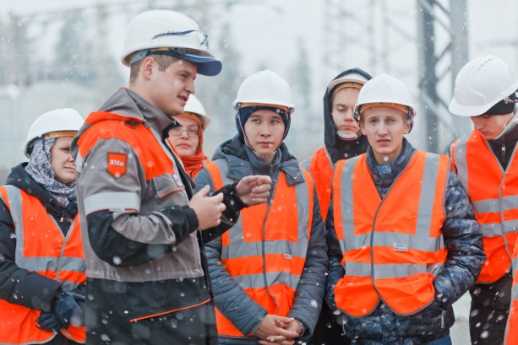
ОСНОВНЫЕ ТИПЫ НАСТАВНИЧЕСТВА В ООО «РН-УВАТНЕФТЕГАЗ»
1
НАСТАВНИК студентов-практикантов
2
НАСТАВНИК молодых рабочих
3
НАСТАВНИК молодых специалистов
4
НАСТАВНИК вновь принятого работника

Slide 9
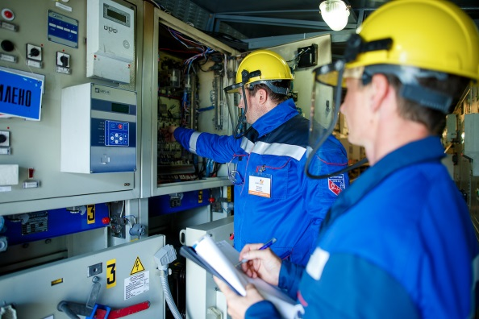
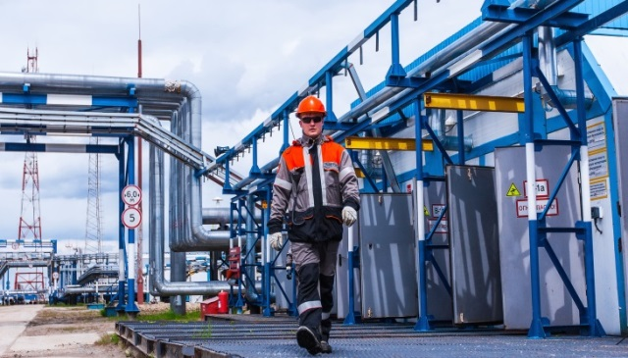
ОСНОВНЫЕ СТАДИИ НАСТАВНИЧЕСТВА В ООО «РН-УВАТНЕФТЕГАЗ»
СДЕЛАЙ.
НАСТАВЛЯЕМЫЙ САМ ВЫПОЛНЯЕТ ЗАДАНИЕ.
СДЕЛАЙ САМ
И РАССКАЖИ,
ЧТО ТЫ СДЕЛАЛ
СДЕЛАЙ САМ, А Я ПОДСКАЖУ
Я РАССКАЖУ , А ТЫ ПОСЛУШАЙ
Я ПОКАЖУ , А ТЫ ПОСМОТРИ
СДЕЛАЕМ ВМЕСТЕ
ПОКАЖИ.
Наставник показывает, как нужно выполнять задание,
комментируя, какой шаг он выполняет. По окончании он спрашивает, все ли было понятно.
РАССКАЖИ.
Наставник объясняет задание наставляемому, предварительно распределив его по шагам. Работник своими словами пересказывает содержание задания.

Slide 10
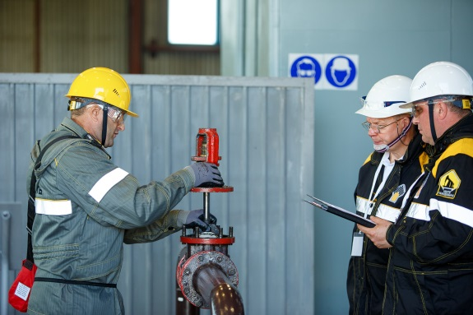
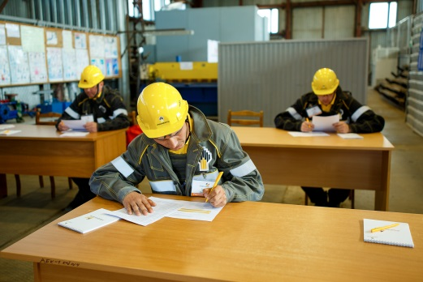
РАЗВИТИЕ НАСТАВНИКОВ- ПРОГРАММЫ ПОВЫШЕНИЯ КОМПЕТЕНЦИЙ
ОБУЧЕНИЕ ПО ТРЕБОВАНИЮ КОНТРОЛИРУЮЩИХ ОРГАНОВ
ОБУЧЕНИЕ И ПОВЫШЕНИЕ КВАЛИФИКАЦИИ ПО ОБЯЗАТЕЛЬНЫМ ПРОГРАММАМ
РАЗВИТИЕ ПРОФЕССИОНАЛЬНО-ТЕХНИЧЕСКИХ КОМПЕТЕНЦИИ
УПРАВЛЕНИЕ ПРОИЗВОДСТВЕННЫМ ПЕРСОНАЛОМ
РАЗВИТИЕ УПРАВЛЕНЧЕСКИХ КОМПЕТЕНЦИЙ
ПРАКТИКИ РЕГУЛЯРНОГО МЕНЕДЖМЕНТА
РАЗВИТИЕ КОМПЕТЕНЦИЙ НАСТАВНИКА
ВНУТРЕННИЕ ТРЕНИНГИ
КОНКУРС «ЛУЧШИЙ ПО ПРОФЕССИИ»
ДИСТАНЦИОННЫЕ КУРСЫ
ОЦЕНКА.РАЗВИТИЕ. МОТИВИРОВАНИЕ
СТРУКТУИРОВАННОЕ МЫШЛЕНИЕ
НАВЫКИ НАСТАВНИЧЕСТВА
МАСТЕРСТВО НАСТАВНИКА

Slide 11
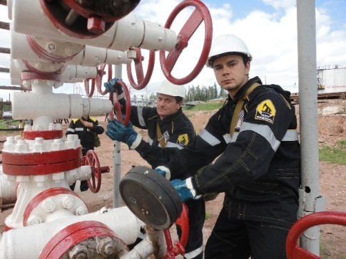
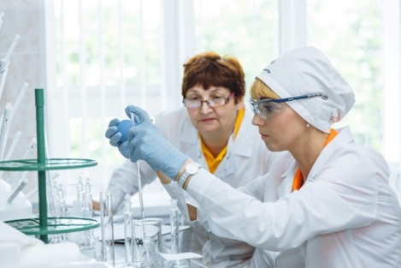
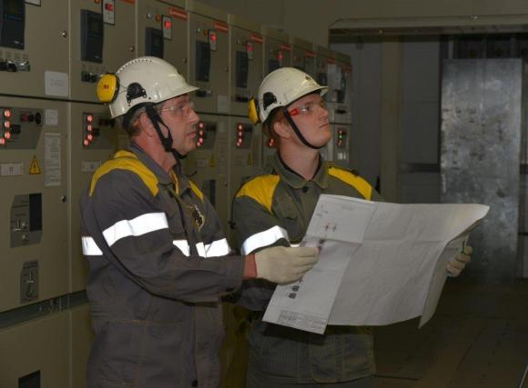
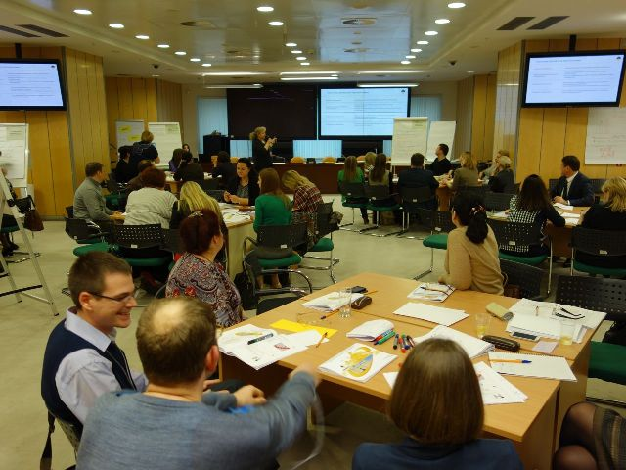
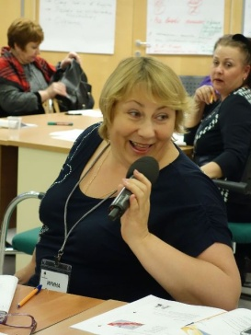
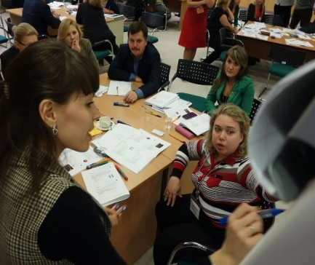
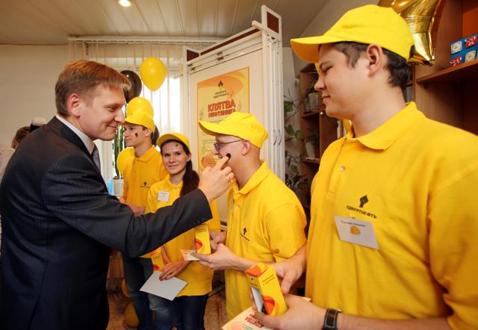
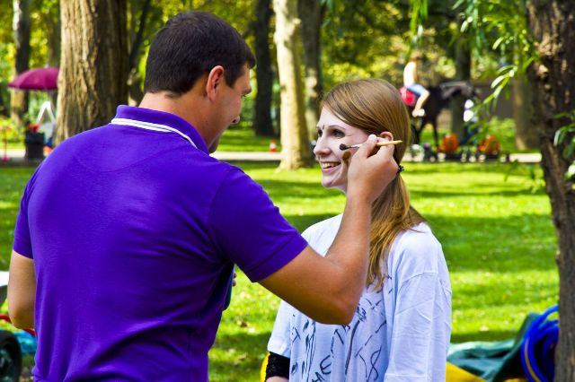
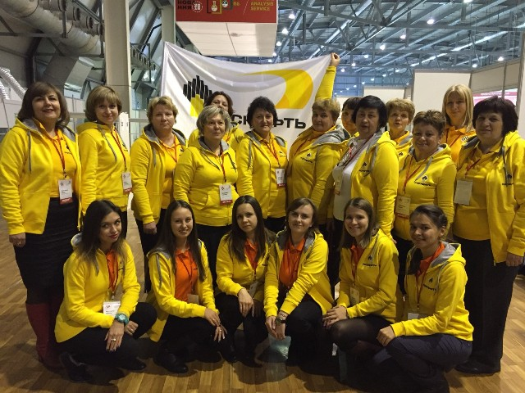
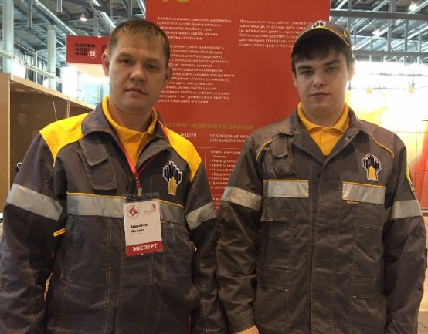
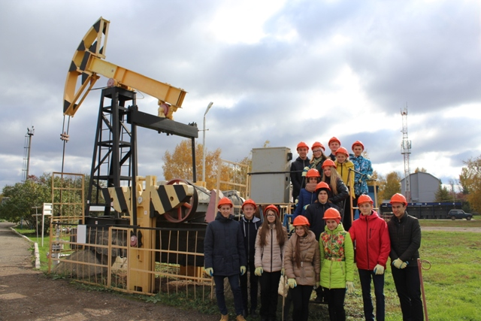
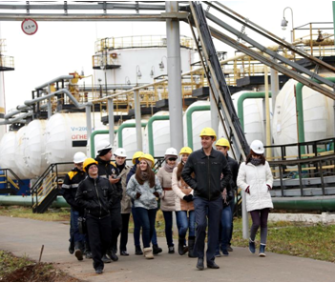
11
В КОМПАНИИ СОЗДАНА СРЕДА, ОБЕСПЕЧИВАЮЩАЯ ЭФФЕКТИВНУЮ РЕАЛИЗАЦИЮ НАСТАВНИЧЕСТВА
Обучение наставников
Посвящение в нефтяники
WorldSkills
Профориентационные мероприятия

Slide 12
САМОПОДГОТОВКА И ДОПОЛНИТЕЛЬНОЕ ОБУЧЕНИЕ
Брошюра «ОПЫТ НАСТАВНИКА»
Разработаны:
20 учебных фильмов по рабочим профессиям в добыче, 34 - по профессиям в нефтепереработке,
2 - по профессиям АЗК
Мультимедийные пособия:
Сбор и подготовка нефти
Нефтеперерабатывающий завод
Газоперерабатывающий завод
АЗК
Практические кейсы, содержащие порядок проведения работ по функционалу профессии
Предназначен для наставников молодых рабочих
Учебное пособие для изучение основ и приемов наставничества, предназначенное для самостоятельной работы
Дистанционное обучение
«Эффективное наставничество»
«Опыт наставника»
«Наставничество как новый стиль руководства»

Slide 13
НАСТАВНИК – КЛЮЧЕВАЯ ФИГУРА В РАБОТЕ С МОЛОДЫМИ КАДРАМИ
Вновь принятый рабочий
Молодой специалист, работающий по рабочей профессии
Молодой специалист
Наставник рабочего
Наставник молодого специалиста
из числа рабочих, высокая квалификация
опыт по профессии не менее 3 лет
разряд 5 и выше
наличие необходимых сертификатов, допусков и квалификаций по профессии
из числа Руководитель/Специалист/Служащий, высшее образование
опыт по специальности не менее 5 лет
высокая квалификация и практический опыт в сфере профессиональной деятельности
обладание компетенциями наставника
Требования
Обязанности
передает наставляемому свои знания и опыт
знакомит с оборудованием, производством
способствует формированию взаимоотношений в новом коллективе
обеспечивает корпоративную, социальную, профессиональную адаптацию
управляет процессом профессионального развития
обеспечивает развивающую среду
Кураторство в проектах Компании
Смотр-конкурс «Лучший по профессии»
Программа развития «Школа мастеров»
Научно-техническая конференция молодых специалистов

Slide 14
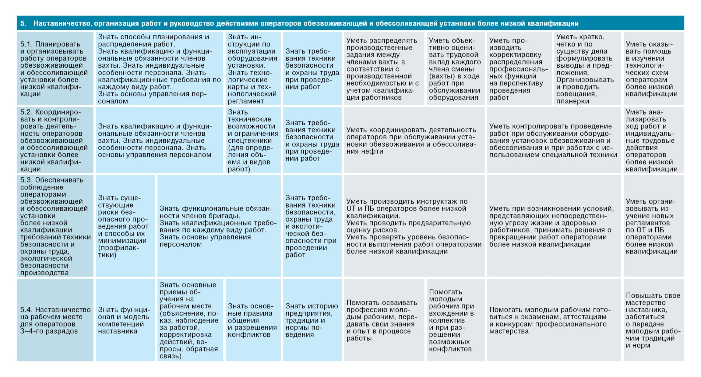
ТРЕБОВАНИЯ К НАСТАВНИКАМ РАБОЧИХ КАК СОСТАВНАЯ ЧАСТЬ КВАЛИФИКАЦИОННОГО ПРОФИЛЯ ПО ПРОФЕССИИ
Фрагмент квалификационного профиля по профессии с описанием знаний и навыков наставника
Notes:
Из Инструкции по внедрению

Slide 15
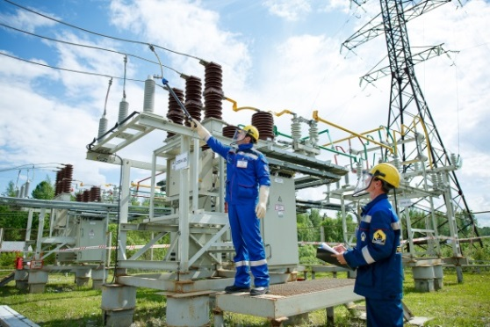
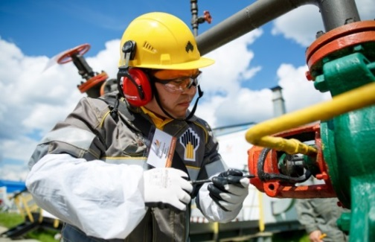
ЗАДАЧИ И РЕЗУЛЬТАТ НАСТАВНИЧЕСТВА
ЦЕЛЬ
КАДРОВОЙ ПОЛИТИКИ ПРЕДПРИЯТИЯ
наличие эффективных сотрудников
ЗАДАЧИ НАСТАВНИКА
развитие наставляемого
выбор пути развития вместе с наставляемым
Вертикальное развитие
Горизонтальное развитие
руководитель
эксперт
РЕЗУЛЬТАТ
готовность наставляемого к эффективной самостоятельной работе

Slide 16
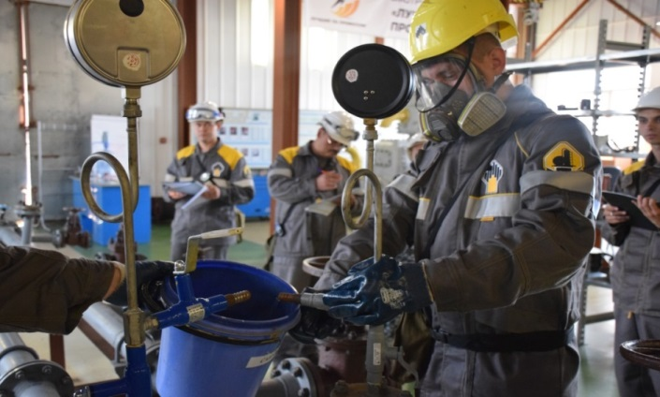
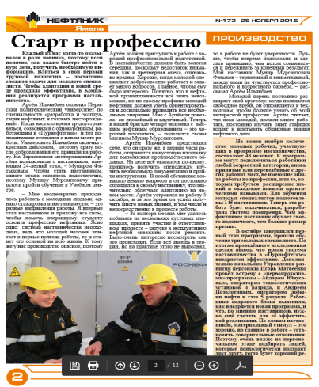
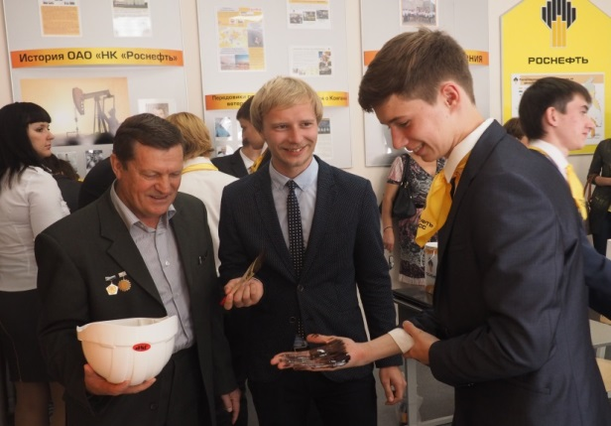
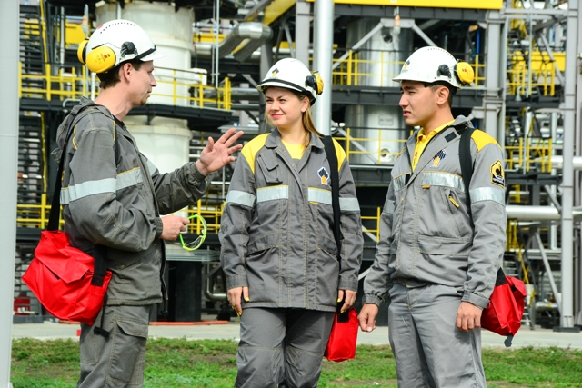
16
СИСТЕМНЫЙ ПОДХОД К РАЗВИТИЮ НАСТАВНИЧЕСТВА
Кадровая политика
Нормативное обеспечение наставничества
Молодежная политика
и система
«Школа - вуз - предприятие»
Система внутреннего обучения, Учебные центры
Материальная мотивация наставников
Наставничество
Корпоративные мероприятия
Нематериальная мотивация
Корпоративные компетенции наставников
Корпоративная культура

Slide 17
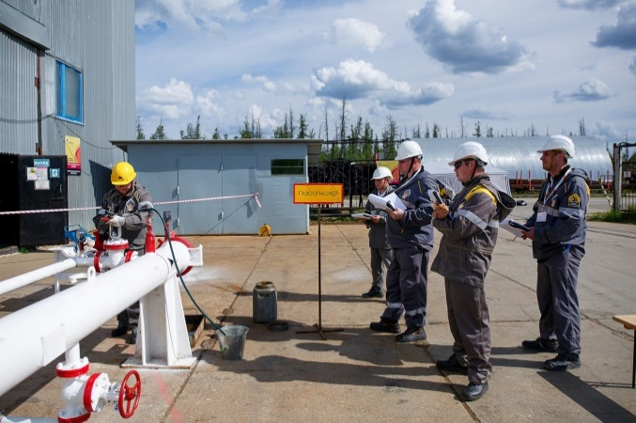
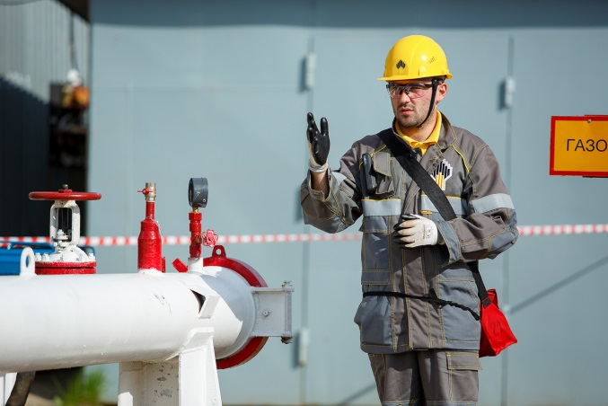
НОРМАТИВНЫЕ ДОКУМЕНТЫ ОБЩЕСТВА, РЕГЛАМЕНТИРУЮЩИЕ ПРОЦЕССЫ НАСТАВНИЧЕСТВА
Положение «О программе наставничества и развития рабочих кадров ООО «РН-Уватнефтегаз»
Положение «Адаптация вновь принятых работников»
Положение «О проведении стажировки на рабочем месте»
Положение «Организация работы с молодыми специалистами»
Программа подготовки и развития линейных производственных
руководителей «Школа мастеров»
Порядок организации производственных практик студентов высших
учебных заведений в ООО «РН-Уватнефтегаз»

Slide 18
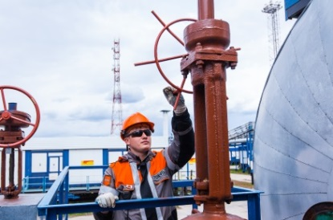
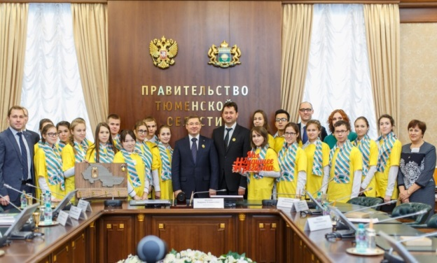
СРАВНИТЕЛЬНЫЕ ЦИФРЫ ЗА 2017год ПО ООО «РН-УВАТНЕФТЕГАЗ»
ООО «РН-Уватнефтегаз»
19 Молодых специалистов из числа студентов Тюменского индустриального университета
приняты на работу в «РН-Уватнефтегаз»
Тюменский Индустриальный Университет
16 выпускников РН-класса поступили на бюджетную форму
обучения
63 студента Тюменского индустриального университета прошли производственную практику в ООО «РН-Уватнефтегаз»
Школа
поселок Туртас
19 выпускников –первый выпуск РН-класса,
из них 2 Золотых медалиста
15 выпускников поступили на востребованные в Компании специальности

Slide 19
О НАС ГОВОРЯТ… ПУБЛИКАЦИИ О НАСТАВЛЯЕМЫХ И НАСТАВНИКЕ

Slide 20
20
НАСТАВНИЧЕСТВО ПАО «НК «РОСНЕФТЬ» В ЦИФРАХ
Победа в конкурсе Минэнерго 2017
«Лучшая социально ориентированная
Компания нефтегазовой отрасли»
и номинация:
«За формирование кадрового резерва
и поддержку образования в России»
> 15 000
подготовленных
наставников
Призеры
Национального чемпионата
World Skills
2015-2017
> 200 предприятий
вовлечены
в движение наставничества
100%
закрепления наставников за молодым рабочим и МС

Slide 21
ИНДИВИДУАЛЬНЫЕ МЕТОДЫ РАЗВИТИЯ НАСТАВЛЯЕМОГО
1
ФОРМИРОВАНИЕ НАСТАВНИКОМ ИНФОРМАЦИОННОЙ БАЗЫ ДЛЯ РАЗВИТИЯ НАСТАВЛЯЕМОГО
Наличие у наставника библиотеки пройденных им курсов, с материалами ведущих мировых компаний отрасли, для работы с молодым специалистом.
наставляемый
наставник
библиотека молодого
специалиста
ЧТО ДЕЛАТЬ?
КАК ДЕЛАТЬ?
С ПОМОЩЬЮ ЧЕГО ДЕЛАТЬ?

Slide 22
ИНДИВИДУАЛЬНЫЕ МЕТОДЫ РАЗВИТИЯ НАСТАВЛЯЕМОГО
2
КЛЮЧЕВАЯ СТРАТЕГИЯ РАБОТЫ С НАСТАВЛЯЕМЫМ - ПРИМЕНЕНИЕ СОВОКУПНОСТИ ПОДХОДОВ В НАСТАВНИЧЕСТВЕ, ДЛЯ ДОСТИЖЕНИЯ ЭФФЕКТИВНОГО РЕЗУЛЬТАТА В РАЗВИТИИ НАСТАВЛЯЕМОГО И НАСТАВНИКА.
Обсуждение
методов
достижения результата
Совместная корректировка действий-мониторинг достижений
Определение совместной цели
Постановка задачи
Передача опыта наставника в решение
типовых задач
Определение путей взаимодействия и распределение зон ответственности
реверсивное
наставничество
партнерское наставничество
ситуационное наставничество
целеполагающее
наставничество

Slide 23
РАБОЧИЕ ТЕЗИСЫ НАСТАВНИКА
1
Чтобы быть наставником, нужно быть примером в развитии, а это дополнительные требования к себе. Самым трудным было перейти из статуса просто сотрудника в статус наставника. Страх услышать вопрос, на который сам не знаю ответ, очень мешал.
2
Оценка команды происходит по слабому звену. Моя задача, чтобы сотрудник в моей команде соответствовал высоким стандартам Компании.
3
Молодой специалист приходит уже с большим желанием и небольшим страхом перед новым. Задача наставника- вовлечь и поддержать.
4
Главная задача наставника – помочь наставляемому избежать рутины, из-за которой он потеряет интерес к работе.
5
При первой встрече я сразу даю понять, что я в первую очередь коллега, с которым можно в любой момент посоветоваться.
Попов Александр-наставник молодых буровиков.

Slide 24
Контактная информация
г. Тюмень, ул. Ленина 67
Телефон: +7 (3452) 389999 доб.1233
E-mail: EARudyk@uvng.rosneft.ru

